Slide 1
ОБЕСПЕЧЕНИЕ ДЛИТЕЛЬНОЙ РАБОТОСПОСОБНОСТИ ТРУБ С НЕЗНАЧИТЕЛЬНЫМИ СТРЕСС-КОРРОЗИОННЫМИ ПОВРЕЖДЕНИЯМИ В СОСТАВЕ МАГИСТРАЛЬНЫХ ГАЗОПРОВОДОВ ООО «ГАЗПРОМ ТРАНСГАЗ УХТА»
Санкт-Петербург 2016
Notes:
Добрый день, уважаемые коллеги!

Slide 2
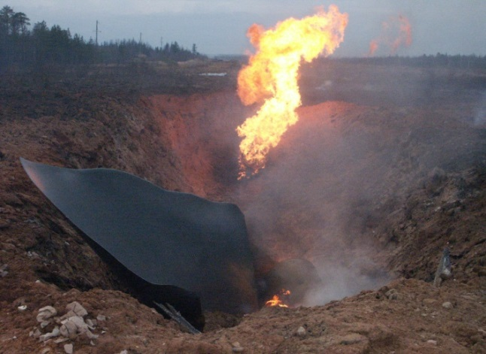
Долевое распределение причин аварий на МГ ООО «Газпром трансгаз Ухта» с 1998 по 2015 годы
Аварийное разрушение МГ
ОБЕСПЕЧЕНИЕ ДЛИТЕЛЬНОЙ РАБОТОСПОСОБНОСТИ ТРУБ С НЕЗНАЧИТЕЛЬНЫМИ СТРЕСС-КОРРОЗИОННЫМИ ПОВРЕЖДЕНИЯМИ В СОСТАВЕ МГ ООО «ГАЗПРОМ ТРАНСГАЗ УХТА»
Notes:
Повреждения типа коррозионного-растрескивания под напряжением представляют наибольшую опасность с точки зрения эксплуатационной надежности трубопроводов. По статистике в трансгаз Ухта на их долю приходится 67 % всех аварий.
По данным ООО «Газпром ВНИИГАЗ»

Slide 3
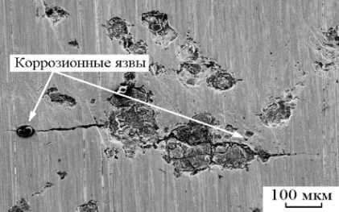
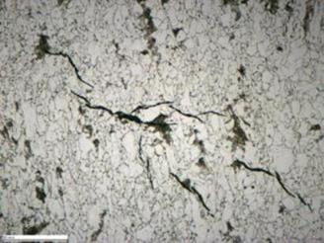
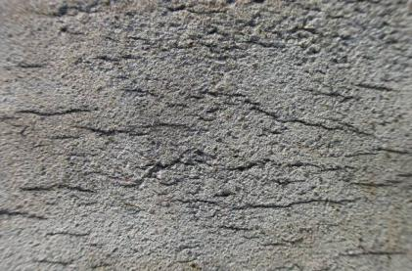
Природа образования КРН
Факторы, влияющие на появление и развитие повреждений труб по механизму КРН
Образование микротрещин из локальных коррозионных язв
Околотрубная среда
Металлургическая и технологическая наследственность
труб
,
,
(
-
)
КРН
Образование колонии трещин
КРН
Напряженно-деформированное состояние трубопровода
Слияние и выравнивание трещин в колонии
ОБЕСПЕЧЕНИЕ ДЛИТЕЛЬНОЙ РАБОТОСПОСОБНОСТИ ТРУБ С НЕЗНАЧИТЕЛЬНЫМИ СТРЕСС-КОРРОЗИОННЫМИ ПОВРЕЖДЕНИЯМИ В СОСТАВЕ МГ ООО «ГАЗПРОМ ТРАНСГАЗ УХТА»
Notes:
Исследования природы КРН установили, что очагами зарождения трещин служат, как правило, несовершенства поверхности труб металлургического и технологического происхождения. Кроме того, в процессе диагностирования газопроводов трансгаз Ухта установлено, что стресс-коррозия протекает на фоне неудовлетворительного состояния антикоррозионного покрытия труб, при условии доступа грунтового электролита к поверхности металла трубы.

Slide 4
Ремонтно-восстановительные мероприятия
ОБЕСПЕЧЕНИЕ ДЛИТЕЛЬНОЙ РАБОТОСПОСОБНОСТИ ТРУБ С НЕЗНАЧИТЕЛЬНЫМИ СТРЕСС-КОРРОЗИОННЫМИ ПОВРЕЖДЕНИЯМИ В СОСТАВЕ МГ ООО «ГАЗПРОМ ТРАНСГАЗ УХТА»
Notes:
С 2003 года для обеспечения требуемого уровня надежности магистральных газопроводов нашего Общества реализуется комплекс мероприятий по внутритрубному диагностированию с последующим выборочным ремонтом труб и переизоляцией наиболее поврежденных КРН участков магистральных газопроводов. Указанные ремонтно-восстановительные мероприятия позволили с 2010 года по настоящее время избежать аварий в нашем Обществе по причине КРН.
В начале 21 века при проведении внутритрубной дефектоскопии (ВТД) стали использоваться снаряды-дефектоскопы с поперечной системой намагничивания, которые выявляли продольные относительно оси трубы повреждения типа КРН глубиной более 10% толщины стенки трубы.

Slide 5
Результаты повторных обследований методом ВТД участков ЛЧ МГ после их переизоляции
Участок МГ | Год капитального ремонта | Год ВТД после капитального ремонта | Наличие труб с повреждениями типа КРН, шт.
Ухта-Торжок II, км 871-943 | 2004 | 2007 / 2012 / 2014 | 0 / 0 / 0
Ухта-Торжок II, км 971-1001 | 2004 | 2007 / 2012 / 2014 | 0 / 0 / 0
Ухта-Торжок II, км 945-971 | 2005 | 2007 / 2012 / 2014 | 0 / 1 / 0
Грязовец-Ленинград I, км 85-123 | 2006 | 2009 / 2012 | 0 / 0
Ухта-Торжок II, км 1001-1030 | 2006 | 2007 / 2012 / 2014 | 0 / 1/ 0
Грязовец-Ленинград I, км 0-35 | 2007 | 2009 / 2012 | 0 / 0
Ухта-Торжок II, км 137-175 | 2008 | 2011 / 2013 | 0 / 0
Грязовец-Ленинград I, км 35-61 | 2008 | 2009 / 2012 | 1 / 0
Грязовец-Ленинград I, км 61-85 | 2009 | 2009 / 2012 | 2 / 0
Ухта-Торжок III, км 1130-1156 | 2009 | 2011 / 2014 | 0 / 1
Грязовец-Ленинград II, км 53-61 | 2010 | 2011 / 2013 | 0 / 0
Грязовец-Ленинград II, км 61-85 | 2010 | 2011 / 2013 | 0 / 0
Пунга-Ухта-Грязовец IV, км 137-85 | 2010 | 2011 / 2013 | 0 / 0
Ухта-Торжок III, км 137-175 | 2011 | 2014 | 1
ОБЕСПЕЧЕНИЕ ДЛИТЕЛЬНОЙ РАБОТОСПОСОБНОСТИ ТРУБ С НЕЗНАЧИТЕЛЬНЫМИ СТРЕСС-КОРРОЗИОННЫМИ ПОВРЕЖДЕНИЯМИ В СОСТАВЕ МГ ООО «ГАЗПРОМ ТРАНСГАЗ УХТА»
Notes:
Кроме того, анализ результатов повторных внутритрубных обследований участков трубопроводов показал, что в течении 3-10 лет эксплуатации после капитального ремонта практически полностью отсутствовал процесс развития КРН на переизолированных трубах.

Slide 6
Распределение объемов капитального ремонта ЛЧ МГ
ОБЕСПЕЧЕНИЕ ДЛИТЕЛЬНОЙ РАБОТОСПОСОБНОСТИ ТРУБ С НЕЗНАЧИТЕЛЬНЫМИ СТРЕСС-КОРРОЗИОННЫМИ ПОВРЕЖДЕНИЯМИ В СОСТАВЕ МГ ООО «ГАЗПРОМ ТРАНСГАЗ УХТА»
Notes:
В настоящее время требования нормативных документов предписывают вырезку всех труб с повреждениями типа КРН в процессе капитального ремонта. К тому же в результате развития диагностических средств автоматизированного и ручного контроля за последние 3 года число обнаруженных и вырезанных труб с неглубокими стресс-коррозионными повреждениями увеличилось практически в два раза. Таким образом, увеличилась удельная стоимость капитального ремонта. Например, в 2015 году в процессе капитального ремонта магистральных газопроводов нашего Общества средняя доля вырезанных труб большого диаметра с мелкими повреждениями типа КРН глубиной до 10% от толщины стенки, составила 76% при ранее запланированном объеме замены 10%.
Эксплуатацию труб с повреждениями типа КРН запрещает «Инструкция по оценке дефектов труб и соединительных деталей при ремонте и диагностировании магистральных газопроводов (2013 г)», утвержденная В.А. Маркеловым.
В 2014 году КР выполнялся путем сплошной замены труб.

Slide 7
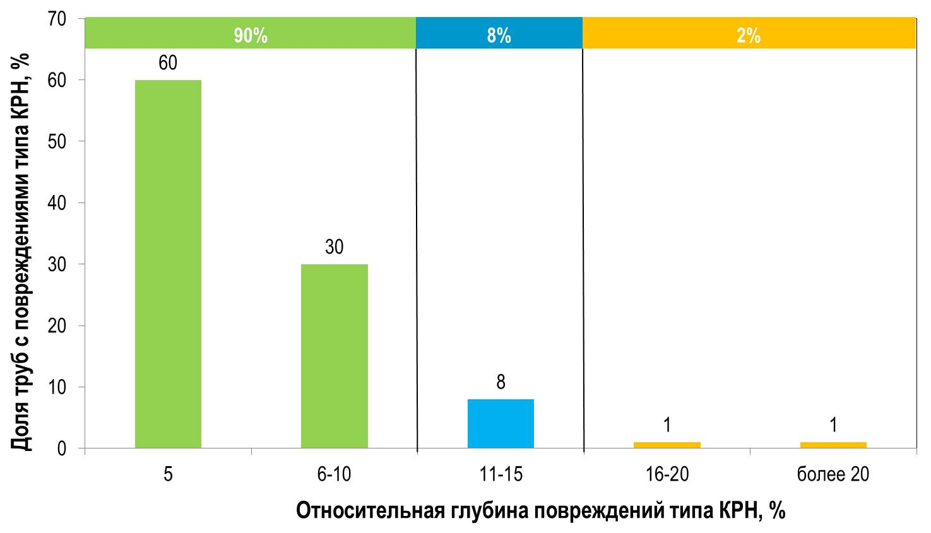
Результаты контроля труб с повреждениями типа КРН в процессе капитального ремонта ЛЧ МГ
ОБЕСПЕЧЕНИЕ ДЛИТЕЛЬНОЙ РАБОТОСПОСОБНОСТИ ТРУБ С НЕЗНАЧИТЕЛЬНЫМИ СТРЕСС-КОРРОЗИОННЫМИ ПОВРЕЖДЕНИЯМИ В СОСТАВЕ МГ ООО «ГАЗПРОМ ТРАНСГАЗ УХТА»
Notes:
Анализ результатов контроля труб, эксплуатируемых более 30 лет, показал, что 90% выявляемых повреждений типа КРН находятся на ранней стадии развития и имеют глубину не более 10%. Такие повреждения в среднесрочной перспективе не могут обнаруживаться средствами ВТД, что, с одной стороны, приводит к значительной ошибке при заказе МТР для капитального ремонта газопровода. А с другой стороны, по результатам Российских и зарубежных исследований трещины КРН глубиной до 10% не представляют опасности для трубопровода.
По данным ООО «Газпром ВНИИГАЗ». В соответствии с СТО Газпром 2-2.3-173-2007 года и Р Газпром 9.4-030-2014, указанные повреждения относятся к допустимым для временной эксплуатации.

Slide 8
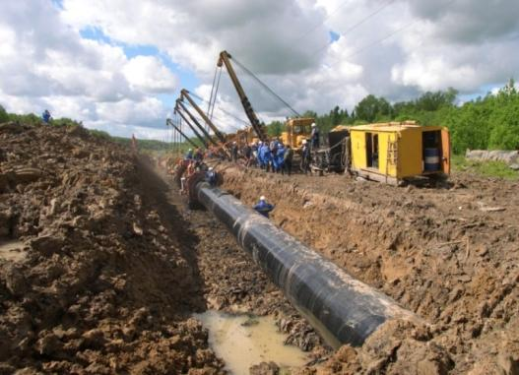
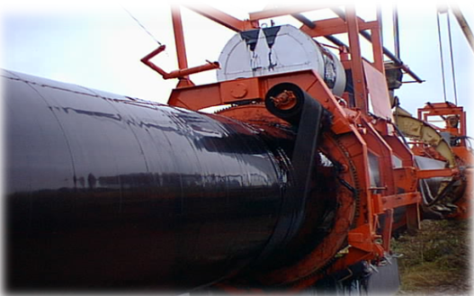
Совершенствование технологии ремонта участков МГ
Цель – обоснование длительной работоспособности труб с повреждениями, образованными по механизму КРН
Основные задачи:
Анализ опыта эксплуатации МГ ПАО «Газпром», подверженных КРН
Разработка и верификация расчетной методики оценки прочности труб с повреждениями типа КРН
Экспериментальное возможности консервации стресс-коррозионных повреждений МГ в процессе трассовой переизоляции
Реализация программ опытно-промышленных испытаний МГ с повреждениями типа КРН на базе ООО «Газпром трансгаз Ухта»
ОБЕСПЕЧЕНИЕ ДЛИТЕЛЬНОЙ РАБОТОСПОСОБНОСТИ ТРУБ С НЕЗНАЧИТЕЛЬНЫМИ СТРЕСС-КОРРОЗИОННЫМИ ПОВРЕЖДЕНИЯМИ В СОСТАВЕ МГ ООО «ГАЗПРОМ ТРАНСГАЗ УХТА»
Notes:
В сложившейся ситуации «Газпром трансгаз Ухта» определило приоритетные задачи, решаемые совместными с «Газпром ВНИИГАЗ» исследованиями по совершенствованию технологии ремонта протяженных участков магистральных газопроводов, подверженных КРН, и дифференциации требований к вырезке труб с повреждениями типа КРН в зависимости от их реальной опасности.

Slide 9
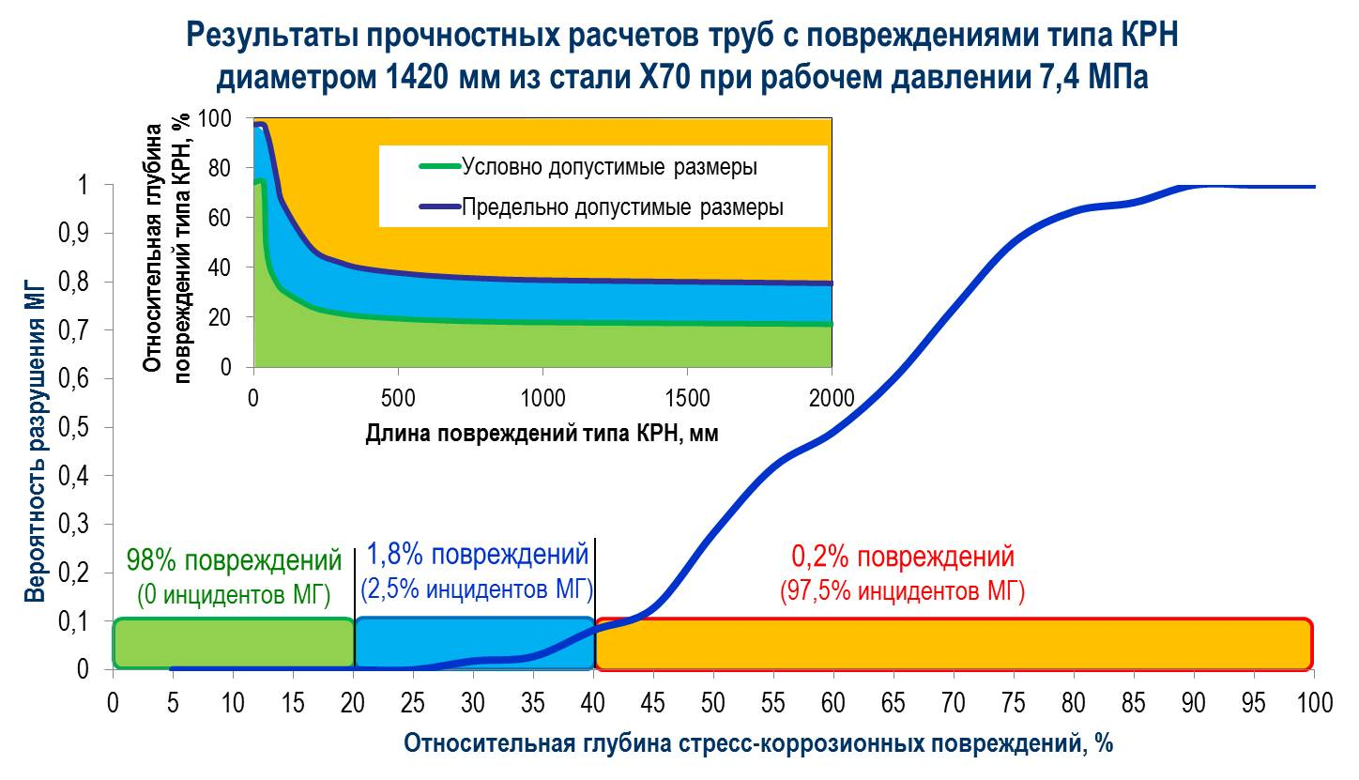
Вероятность разрушения МГ в зависимости от относительной глубины повреждений типа КРН
Результаты прочностных расчетов труб с повреждениями типа КРН диаметром 1420 мм из стали Х70 при рабочем давлении 7,4 МПа
ОБЕСПЕЧЕНИЕ ДЛИТЕЛЬНОЙ РАБОТОСПОСОБНОСТИ ТРУБ С НЕЗНАЧИТЕЛЬНЫМИ СТРЕСС-КОРРОЗИОННЫМИ ПОВРЕЖДЕНИЯМИ В СОСТАВЕ МГ ООО «ГАЗПРОМ ТРАНСГАЗ УХТА»
Notes:
Для решения первых двух задач выполнена классификация повреждений типа КРН по степени опасности и разработана «Методика оценки прочности трубопроводов со стресс-коррозионными дефектами» (Р Газпром 9.4-030-2014 ). Следует отметить, что анализ инцидентов на объектах ПАО «Газпром» подтверждает выбранные критерии принятия решения о возможности эксплуатации труб с повреждениями типа КРН. Стресс-коррозионные повреждения глубиной до 10% в соответствии с методикой относят к допустимым повреждениям вне зависимости от их длины. Обращаю особое внимание на то, что такие повреждения никогда не являлись причинами аварий.
Документ ООО «Газпром ВНИИГАЗ» Р Газпром 9.4-030-2014 введен в действие с 26.09.2016 года и содержит порядок принятия решения о возможности эксплуатации трубопроводов с повреждениями типа КРН при учете их размеров и режимов работы газопровода.
Область применения Р Газпром 9.4-030-2014 «Методика оценки прочности трубопроводов со стресс-коррозионными дефектами» - технологические трубопроводы компрессорных станций ПАО «Газпром», следует распространить на ЛЧ МГ.

Slide 10
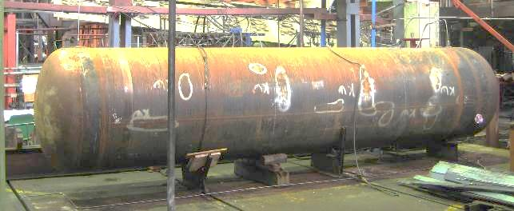
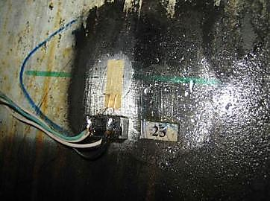
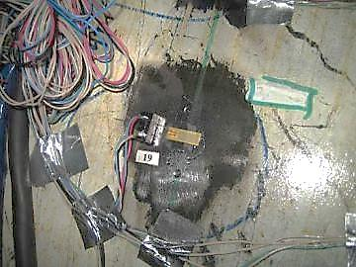
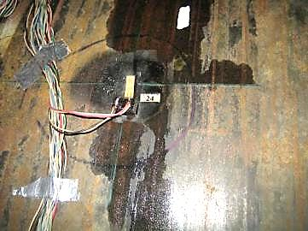
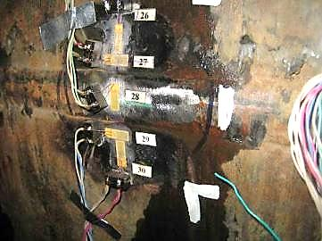
Стендовые ресурсные испытания труб большого диаметра с повреждениями типа КРН на базе ЦАГИ (г. Жуковский)
ОБЕСПЕЧЕНИЕ ДЛИТЕЛЬНОЙ РАБОТОСПОСОБНОСТИ ТРУБ С НЕЗНАЧИТЕЛЬНЫМИ СТРЕСС-КОРРОЗИОННЫМИ ПОВРЕЖДЕНИЯМИ В СОСТАВЕ МГ ООО «ГАЗПРОМ ТРАНСГАЗ УХТА»
Notes:
Для решения третьей задачи в период с 2009 по 2011 годы на базе ЦАГИ (г. Жуковский) были проведены стендовые ресурсные испытания труб большого диаметра с повреждениями типа КРН. По результатам испытаний установлено, что трубы с такими повреждениями имеют значительный прочностной ресурс, так как ни одна труба не разрушалась в месте нахождения трещин. Анализ результатов обследований зон КРН до и после ресурсных испытаний показал отсутствие признаков их развития.
Для изготовления испытательных стендов было выбрано пять труб, выведенных из эксплуатации, на трех из которых были обнаружены стресс-коррозионные повреждения с максимальной глубиной до 1,4 мм (или 8,5% от толщины стенки трубы). Для контроля напряженно-деформированного состояния областей со стресс-коррозионными повреждениями, а также зон продольных сварных швов, на наружную поверхность испытательных стендов устанавливали 64 резистивных тензометрических датчика. Нагружение труб осуществляли в режиме от «0» до рабочего давления 7,4 МПа, общее количество циклов составляло от 5000 до 12000. А причинами разрушений труб во время испытаний явились дефекты продольных и кольцевых сварных швов.

Slide 11
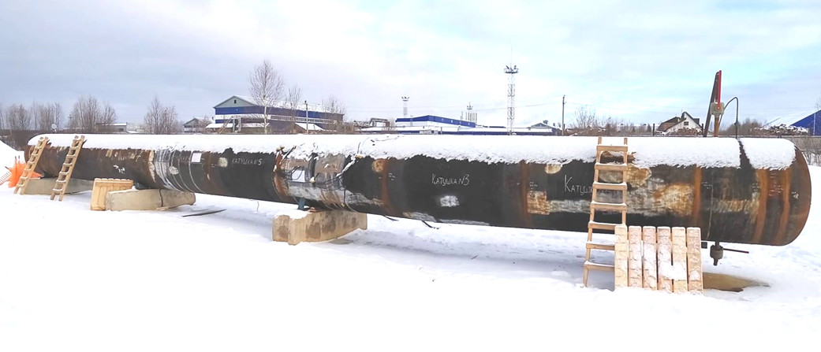
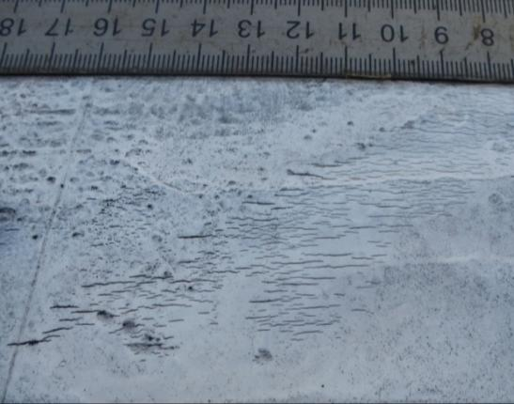
Полигонные испытания трубной плети с повреждениями типа КРН на базе ООО «Газпром трансгаз Ухта»
ОБЕСПЕЧЕНИЕ ДЛИТЕЛЬНОЙ РАБОТОСПОСОБНОСТИ ТРУБ С НЕЗНАЧИТЕЛЬНЫМИ СТРЕСС-КОРРОЗИОННЫМИ ПОВРЕЖДЕНИЯМИ В СОСТАВЕ МГ ООО «ГАЗПРОМ ТРАНСГАЗ УХТА»
Notes:
В 2015 году на временной испытательной площадке нашего Общества были проведены полигонные испытания трубной плети диаметром 1420 мм с повреждениями типа КРН. На ее поверхности были выявлены 16 областей с повреждениями типа КРН глубиной до 14% на основном металле катушек и в районе продольных сварных швов. В процессе испытаний реализовано 556 циклов подъема давления до рабочего давления (7,4 МПа) и сброса до нуля. В ходе испытаний периодически проводили обследование труб неразрушающими методами контроля. Результаты анализа данных неразрушающего контроля позволили оценить остаточный ресурс испытанных труб и показали отсутствие критического развития повреждений.
Неразрушающие методы контроля включали в себя измерение локальной кривизны наружной поверхности труб, электротензометрию, магнито-вихретоковую дефектоскопию, магнито-анизотропную дефектоскопию, макро- и микросъемку повреждений.

Slide 12
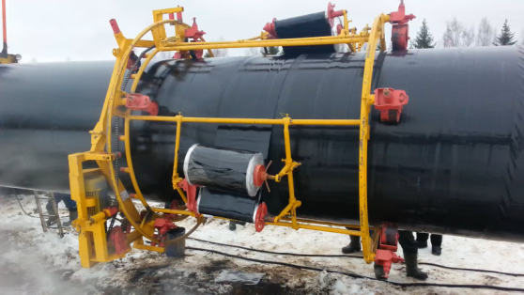
Организация опытно-промышленных испытаний технологии консервации повреждений типа КРН
Программы опытно-промышленных испытаний
1) Возможности консервации повреждений типа КРН в процессе трассовой переизоляции, с применением битумно-полимерных покрытий;
2) Временного порядка работ при трассовой переизоляции протяженных участков МГ со стресс-коррозионными повреждениями поверхности металла труб глубиной до 10% от толщины стенки трубы.
Переизоляция тестового участка МГ Пунга-Ухта-Грязовец IV
ОБЕСПЕЧЕНИЕ ДЛИТЕЛЬНОЙ РАБОТОСПОСОБНОСТИ ТРУБ С НЕЗНАЧИТЕЛЬНЫМИ СТРЕСС-КОРРОЗИОННЫМИ ПОВРЕЖДЕНИЯМИ В СОСТАВЕ МГ ООО «ГАЗПРОМ ТРАНСГАЗ УХТА»
Notes:
С учетом полученных результатов стендовых и полигонных испытаний под научным руководством Газпром ВНИИГАЗ на действующих участках магистральных газопроводов организованы исследования по обоснованию возможности длительной безопасной эксплуатации труб с повреждениями типа КРН глубиной менее 10%. В настоящее время, реализуется две программы, со следующими задачами:
во-первых: установить отсутствие признаков развития повреждениями типа КРН в течение 3-х лет после трассовой переизоляции участков газопроводов, а также осуществить опытно-промышленные испытания экспериментальных защитных покрытий, содержащих ингибирующую КРН композицию;
во-вторых: выполнить опытно-промышленные испытания временного порядка работ при трассовой переизоляции протяженных участков газопроводов с повреждениями типа КРН глубиной до 10%.
В работе принимают участие: Департамент 308, Департамент 123, ООО «Газпром ВНИИГАЗ», ООО «Газпром Центрремонт», ООО «Газпром трансгаз Ухта», ООО «Газпром трансгаз Чайковский»

Slide 13
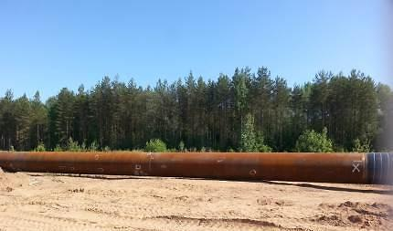
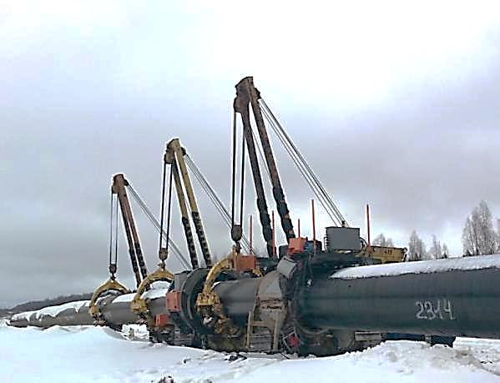
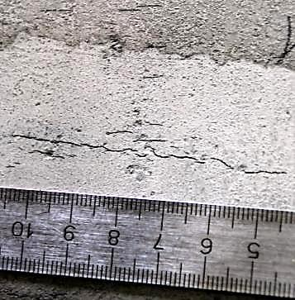
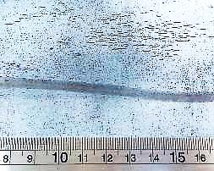
Реализация опытно-промышленных испытаний
Работы по подготовке участка
к нанесению экспериментального
покрытия в летних и зимних условиях
ОБЕСПЕЧЕНИЕ ДЛИТЕЛЬНОЙ РАБОТОСПОСОБНОСТИ ТРУБ С НЕЗНАЧИТЕЛЬНЫМИ СТРЕСС-КОРРОЗИОННЫМИ ПОВРЕЖДЕНИЯМИ В СОСТАВЕ МГ ООО «ГАЗПРОМ ТРАНСГАЗ УХТА»
Notes:
В 2015-2016 годах в процессе испытаний были выполнены очистка и приборные обследования поверхности металла труб на предмет выявления зон КРН и оценкой их глубины. Всего в составе двух экспериментальных участков было идентифицировано и оставлено для дальнейших исследований 96 зон с повреждениями типа КРН максимальной глубиной не более 10% от толщины стенки трубы. Решение об оставлении повреждений типа КРН принимали по результатам расчета на прочность, выполненного «Газпром ВНИИГАЗ».
Оценка глубины стресс-коррозионных повреждений выполнена по методике ООО «Газпром ВНИИГАЗ» с применением вихретоковых дефектоскопов: ВИД-345, МВД-2МК и ВК-1

Slide 14
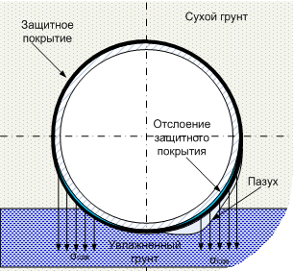
Предотвращение роста стресс-коррозионных повреждений на ранней стадии развития
Наружный слой покрытия
Клеящий слой
+
+
+
+
+
+
+
+
+
+
+
+
+
+
+
+
+
+
+
+
+
+
+
+
+
+
+
Оставленная влага содержит «агрессивные» ионы – ОН-, Cl-,SO42-, HCO3-, HS-
+
+
+
+
+
+
+
+
+
+
+
+
+
+
+
+
+
+
Ингибитор блокирует поверхность металла от воздействия «агрессивных» ионов
+
+
+
+
+
+
+
+
+
+
Исключение доступа коррозионной
среды к поврежденным КРН участкам трубы позволяет предотвратить рост стресс-коррозионных трещин на ранней стадии их развития
Оставленная влага
ОБЕСПЕЧЕНИЕ ДЛИТЕЛЬНОЙ РАБОТОСПОСОБНОСТИ ТРУБ С НЕЗНАЧИТЕЛЬНЫМИ СТРЕСС-КОРРОЗИОННЫМИ ПОВРЕЖДЕНИЯМИ В СОСТАВЕ МГ ООО «ГАЗПРОМ ТРАНСГАЗ УХТА»
Notes:
На тестовых участках было нанесено покрытие на базе битумно-полимерной композиции холодного нанесения «Деком-РАМ» и термостойкой экспериментальной битумно-полимерной грунтовки «Деком-ИНГ» производства «Делан», содержащей ингибирующую КРН композицию КР-60. Выбор покрытия обусловлен необходимостью гарантированного исключения коррозионных процессов, в случае оставления влаги под изоляцией.
Выбор указанной ингибирующей КРН композиции, а также предварительные лабораторные и стендовые испытания комбинированного инновационного покрытия выполнены ООО «Газпром ВНИИГАЗ» совместно с Институтом физической химии и электрохимии РАН в рамках договора с ПАО «Газпром».

Slide 15
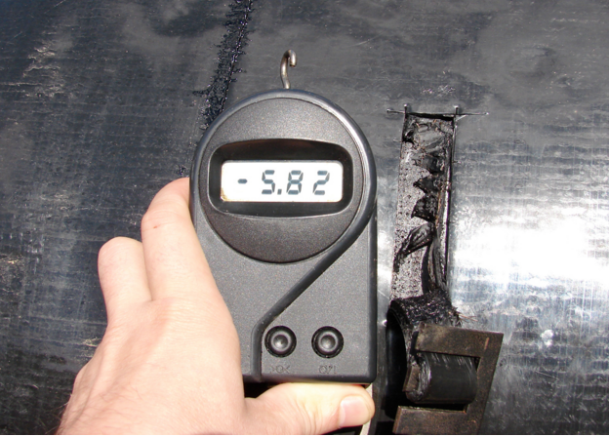
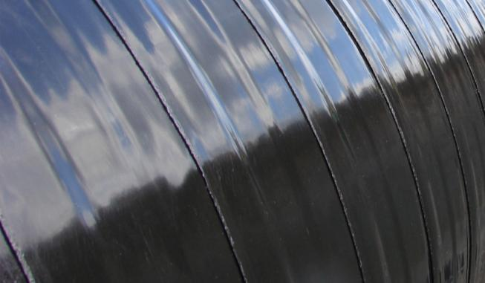
Оценка качества нанесения изоляционного покрытия
№ п\п | Оцениваемый показатель | Норма | Результат
1. | Качество очистки поверхности | Не ниже степени 3 По ГОСТ 9.402 | соответствует
2. | Температура поверхности при нанесении покрытия | от +10 до +50 С° | соответствует
3. | Толщина покрытия | 4,6-4,8 мм | соответствует
4. | Адгезия методом сдвига | > 0,3 МПа | соответствует
5. | Адгезия методом отслаивания | > 30 Н/см | соответствует
6. | Нахлест края витка На предыдущий | 15-30 мм | соответствует
7. | Нахлест концов обертки | 400-500 мм | соответствует
ОБЕСПЕЧЕНИЕ ДЛИТЕЛЬНОЙ РАБОТОСПОСОБНОСТИ ТРУБ С НЕЗНАЧИТЕЛЬНЫМИ СТРЕСС-КОРРОЗИОННЫМИ ПОВРЕЖДЕНИЯМИ В СОСТАВЕ МГ ООО «ГАЗПРОМ ТРАНСГАЗ УХТА»
Notes:
После проведения изолировочных работ проводился контроль качества нанесения изоляционного покрытия. По результатам выполненного контроля установлено, что все показатели экспериментального покрытия с ингибитором КРН соответствуют требованиям отраслевых документов.
Для контроля качества нанесения изоляционного покрытия применялись адгезиметр «АМЦ 2-20», магнитный толщиномер «МТ-2007» и электроискровой дефектоскоп «Elcometer D236».

Slide 16
Предложения по оптимизации ремонтных работ на МГ ПАО «Газпром» с повреждениями типа КРН
Рекомендуется ремонт труб с повреждениями типа КРН в трассовых условиях методом переизоляции
Рекомендуется ремонт труб вышлифовкой повреждений КРН в базовых или заводских условиях
Рекомендуется ремонт путем замены труб с дефектами КРН на новые трубы с заводским покрытием
ОБЕСПЕЧЕНИЕ ДЛИТЕЛЬНОЙ РАБОТОСПОСОБНОСТИ ТРУБ С НЕЗНАЧИТЕЛЬНЫМИ СТРЕСС-КОРРОЗИОННЫМИ ПОВРЕЖДЕНИЯМИ В СОСТАВЕ МГ ООО «ГАЗПРОМ ТРАНСГАЗ УХТА»
Notes:
Исходя из результатов стендовых, полигонных и лабораторных испытаний, а также расчетов на прочность , в зависимости от размеров повреждениями типа КРН предлагаются следующие решения:
для повреждений глубиной менее 10% допустить ремонт труб в трассовых условиях путём механической обработки поверхности трубопровода и последующим нанесением изоляции, содержащей в своем составе ингибирующую КРН композицию;
для повреждений глубиной от 10 до 15% от толщины стенки трубы выполнять ремонт труб в базовых или заводских условиях с последующим нанесением изоляционного покрытия, при этом допускается ремонт труб в трассовых условиях по результатам ресурсных испытаний;
для дефектов глубиной более 15% от толщины стенки трубы выполнять ремонт путем замены дефектной трубы на новую трубу с заводским покрытием.
Первое предложение противоречит требованиям документа ООО «Газпром газнадзор» «Временная инструкция по оценке дефектов труб и соединительных деталей при ремонте и диагностировании магистральных газопроводов (2013 г)».

Slide 17
Выводы
Доля труб с повреждениями типа КРН глубиной менее 10% толщины стенки достигает 90% от всех труб с такими повреждениями.
Трубы с повреждениями типа КРН глубиной менее 10% толщины стенки по фактическому коэффициенту запаса, сопоставимы с бездефектными трубами.
В случае оставления труб с повреждениями типа КРН глубиной менее 10% от толщины стенки физический объем капитального ремонта может быть увеличен в 1,6 раза за счет уменьшения удельной стоимости МТР.
ОБЕСПЕЧЕНИЕ ДЛИТЕЛЬНОЙ РАБОТОСПОСОБНОСТИ ТРУБ С НЕЗНАЧИТЕЛЬНЫМИ СТРЕСС-КОРРОЗИОННЫМИ ПОВРЕЖДЕНИЯМИ В СОСТАВЕ МГ ООО «ГАЗПРОМ ТРАНСГАЗ УХТА»
Notes:
Результаты выполненных работ позволяют сделать следующие выводы:
Доля труб с повреждениями типа КРН глубиной менее 10% толщины стенки трубы при капитальном ремонте газопроводов нашего Общества достигает 90% от всех труб с такими повреждениями;
Трубы с повреждениями типа КРН глубиной менее 10% по фактическому коэффициенту запаса, сопоставимы с бездефектными трубами;
Из расчета «Газпром центрремонт» следует, что в случае оставления труб с повреждениями типа КРН глубиной менее 10% физический объем капитального ремонта может быть увеличен в 1,6 раза за счет уменьшения удельной стоимости МТР.
По поручению ПАО «Газпром» в 2015 году ООО «Газпром центрремонт» выполнил предварительный экономический анализ затрат при проведении капитального ремонта МГ «Пунга-Ухта-Грязовец» протяженностью 27 км диаметром 1420 мм.

Slide 18
Предложения по организации перспективных работ
Под научным руководством ООО «Газпром ВНИИГАЗ» продолжить реализацию комплекса широкомасштабных экспериментов, направленных на исследование возможности длительной безопасной эксплуатации МГ со стресс-коррозионными повреждениями труб глубиной менее 10% от толщины стенки, по итогам которых разработать:
методику оценки условных размеров повреждений типа КРН с применением комплекса средств неразрушающего контроля труб;
технологические решения по ингибированию коррозионных и стресс-коррозионных процессов под покрытиями МГ после их переизоляции;
порядок ремонта МГ и отбраковки труб с повреждениями типа КРН глубиной до 10% от толщины стенки в процессе переизоляции.
Для технического обеспечения указанных экспериментов прошу поддержать создание испытательного комплекса для проведения стендовых и натурных испытаний труб на базе ООО «Газпром трансгаз Ухта»
ОБЕСПЕЧЕНИЕ ДЛИТЕЛЬНОЙ РАБОТОСПОСОБНОСТИ ТРУБ С НЕЗНАЧИТЕЛЬНЫМИ СТРЕСС-КОРРОЗИОННЫМИ ПОВРЕЖДЕНИЯМИ В СОСТАВЕ МГ ООО «ГАЗПРОМ ТРАНСГАЗ УХТА»
Notes:
В заключении своего доклада хотелось бы внести 2 предложения по организации перспективных работ:
Во-первых, под научным руководством «Газпром ВНИИГАЗ» продолжить реализацию комплекса широкомасштабных экспериментов, направленных на исследование возможности длительной безопасной эксплуатации МГ со стресс-коррозионными повреждениями труб глубиной менее 10% от толщины стенки, по итогам которых разработать:
методику оценки условных размеров повреждениями типа КРН с применением комплекса средств неразрушающего контроля труб;
технологические решения по ингибированию коррозионных и стресс-коррозионных процессов под покрытиями МГ после их переизоляции;
порядок ремонта МГ и отбраковки труб с повреждениями типа КРН глубиной до 10% от толщины стенки в процессе переизоляции.
Во-вторых, для технического обеспечения указанных экспериментов прошу поддержать создание испытательного комплекса для проведения стендовых и натурных испытаний труб на базе трансгаз Ухта.

Slide 19
Спасибо за внимание!
Борис Михайлович Райнов
Начальник Инженерно-технического центра
Тел.: 8 (8216) 76-09-63, 7- (787) 4-02-35 (газ)
E-mail: brainov@sgp.gazprom.ru
Илья Викторович Ряховских Начальник лаборатории исследования процессов КРН ООО "Газпром ВНИИГАЗ", к.т.н.
Тел.: 8 (498) 657-43-66 , 7- (700) 5-67-30 (газ)
E-mail: I_Ryakhovskikh@vniigaz.gazprom.ru
Notes:
Спасибо за внимание!

